Slide 1
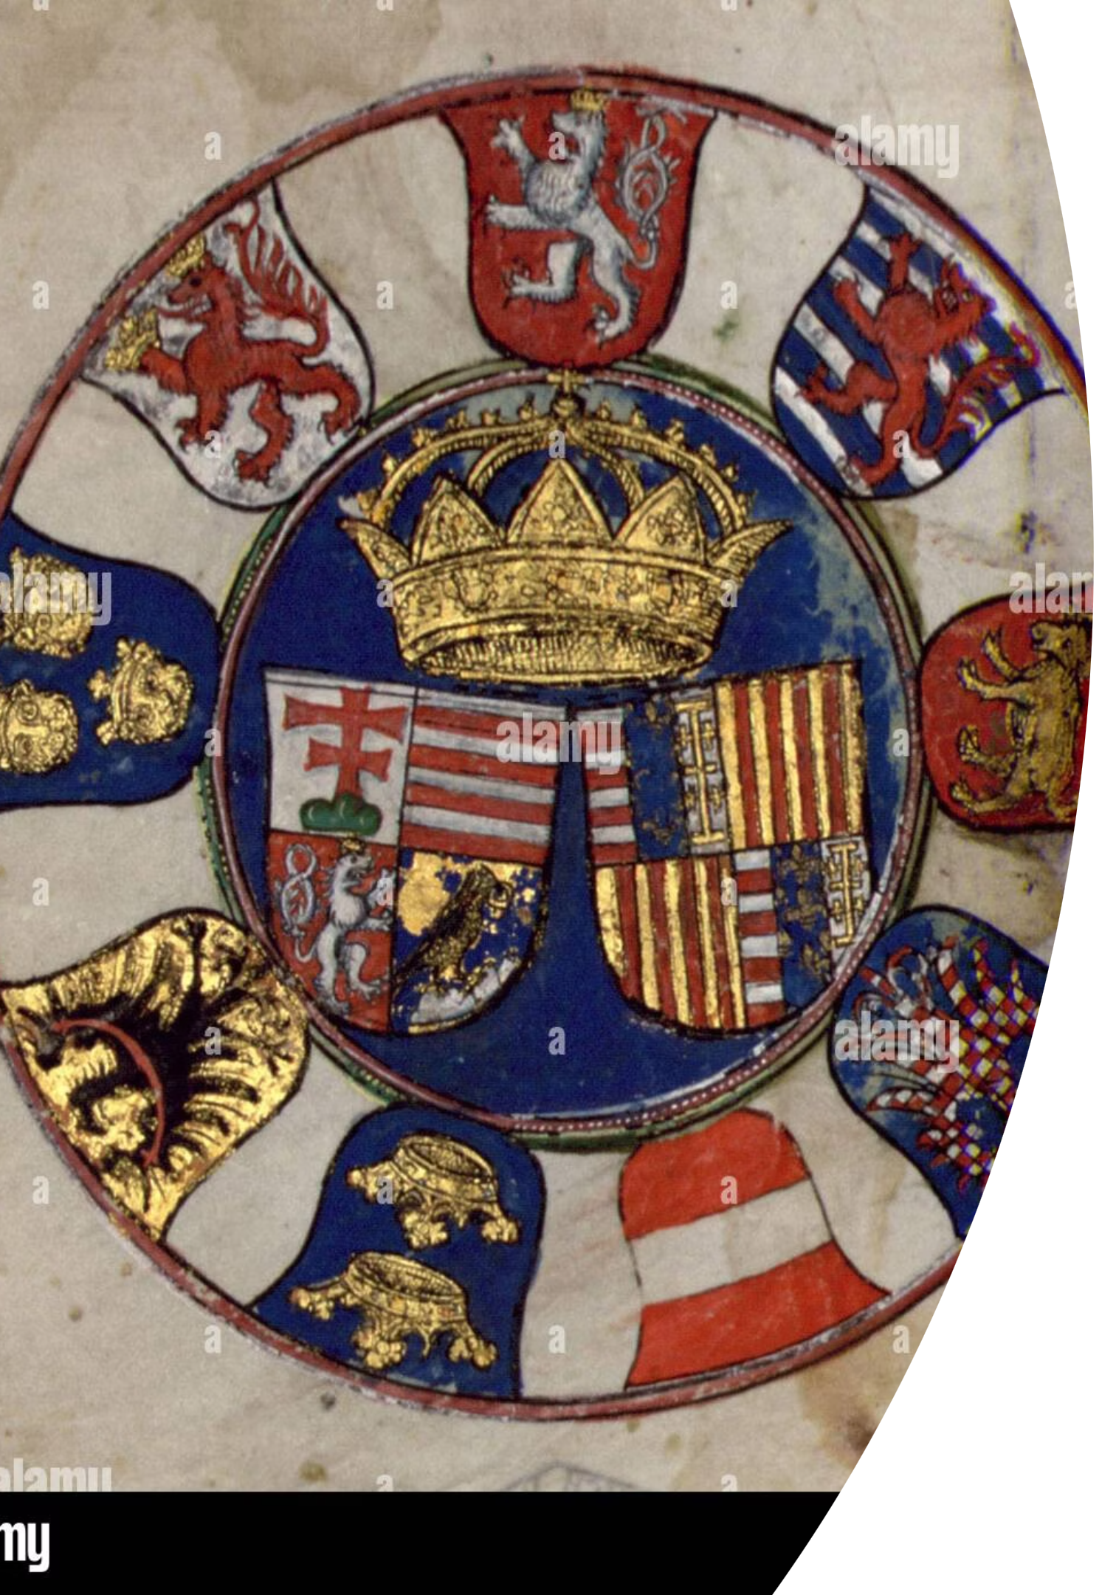

Az Árpád-házi uralkodók
A középkori Magyarország alapítói
Fedezzük fel együtt azt a dinasztiát, amely négy évszázadon át formálta Magyarország történelmét, megalapozta államunkat és keresztény civilizációnkat.

Slide 2
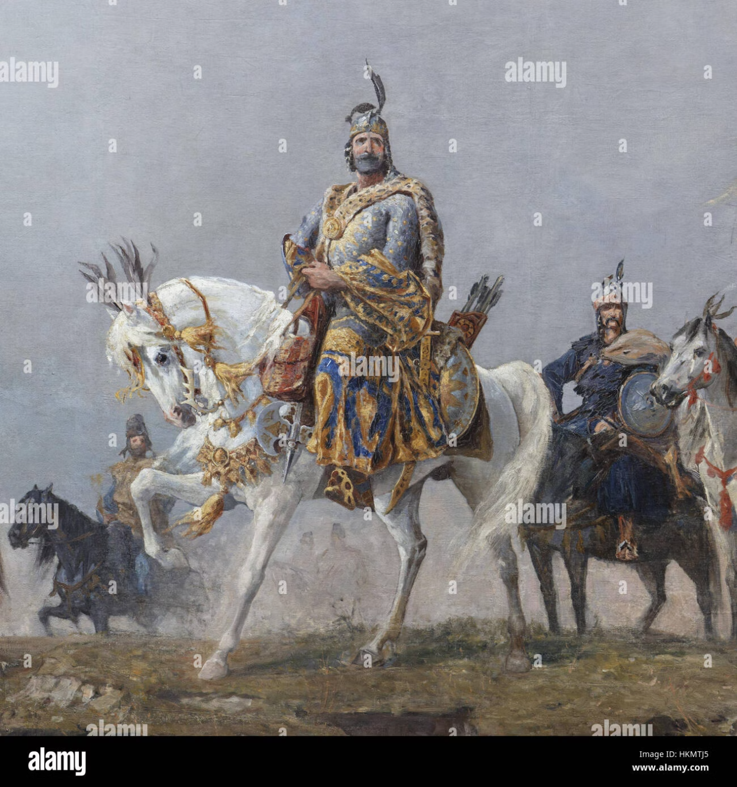
Árpád, a honfoglalás vezére
895 körül Árpád vezette a magyar törzsszövetséget a Kárpát-medencébe, ezzel megkezdődött a magyar nép történelmének új fejezete. A honfoglalás nem csupán egy törzsi vándorlás volt, hanem az európai történelem egyik meghatározó eseménye.
A Turul-mondakör szerint isteni jel vezette népét az új hazába. Árpád bölcs vezetőként szövetségeket kötött és megszervezte az elfoglalt területeket.
Halála után leszármazottai 400 éven át uralkodtak Magyarország felett, biztosítva a dinasztia folytonosságát és legitimációját.

Slide 3
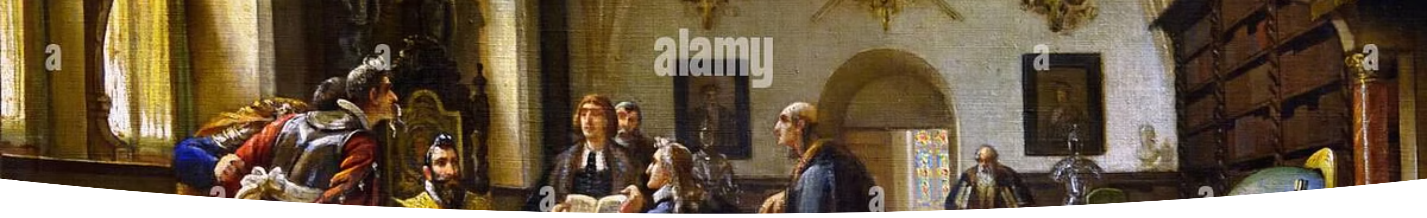

Géza fejedelem: A kereszténység felé vezető út
Uralkodása
Kereszténység
972–997 között kormányozta a magyar fejedelemséget, előkészítve a keresztény államalapítást
Megkezdte a nyugati kereszténység felvételét, миссionáriusokat fogadott és templomokat építtetett
Diplomácia
Utód nevelése
Küldöttséget menesztett Quedlinburgba, kapcsolatot teremtve a német-római császársággal és a nyugati keresztény világgal
Fia, Vajk (a későbbi István) neveltetése keresztény szellemben és felkészítése a királyi szerepre

Slide 4
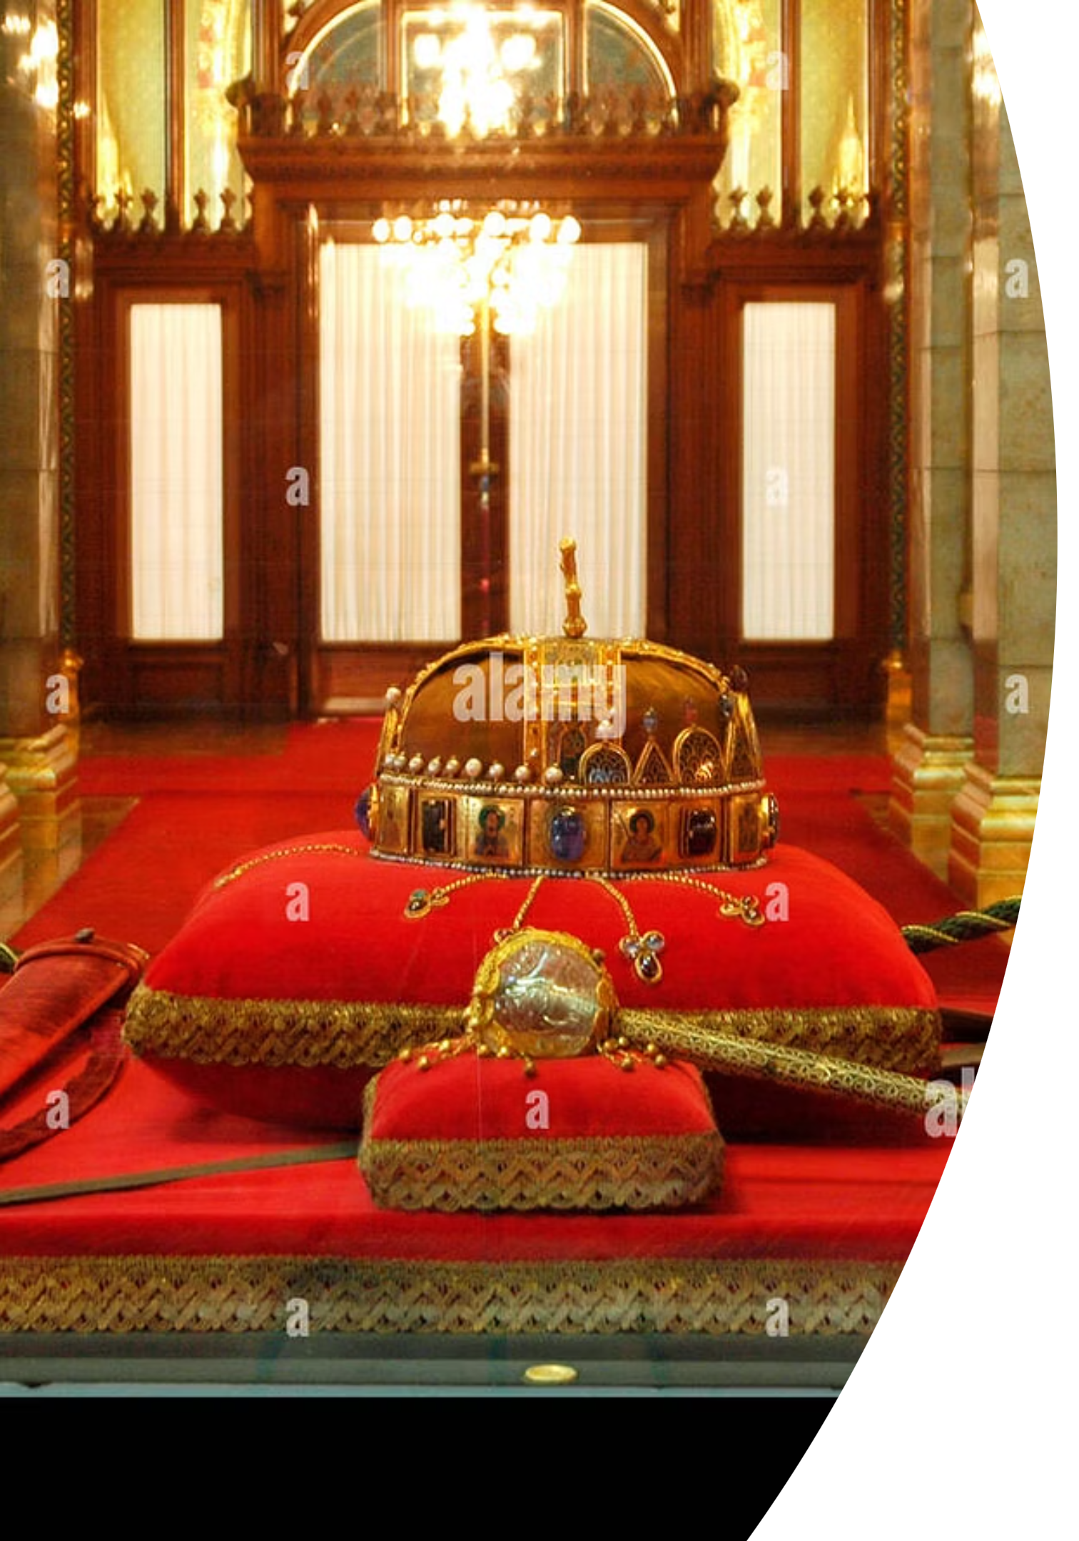
I. (Szent) István: Magyarország első királya
1000. vagy 1001. január 1-jén koronázták meg Magyarország első királyává, ezzel megszületett a keresztény magyar királyság. Ez a pillanat megváltoztatta nemzetünk sorsát és beemelte Magyarországot az európai keresztény államok közösségébe.
01
Pogány lázadások leverése
Legyőzte a pogány vezéreket, köztük Koppányt, aki a régi hatalmi rendszert képviselte
02
Államszervezés
Vármegyerendszert hozott létre, ispánokat nevezett ki, megszervezte az ország közigazgatását
03
Egyház megalapítása
Püspökségeket és érsekségeket alapított, kolosторokat építtetett, terjesztette a keresztény hitet
04
Törvénykezés
Törvénykönyveket alkotott, amelyek szabályozták a társadalmi életet és megszilárdították a királyi hatalmat
István szentté avatása után a „Szent Királyok Nemzetsége" alapítójává vált, aki örökre beírta nevét Magyarország történelmébe.

Slide 5
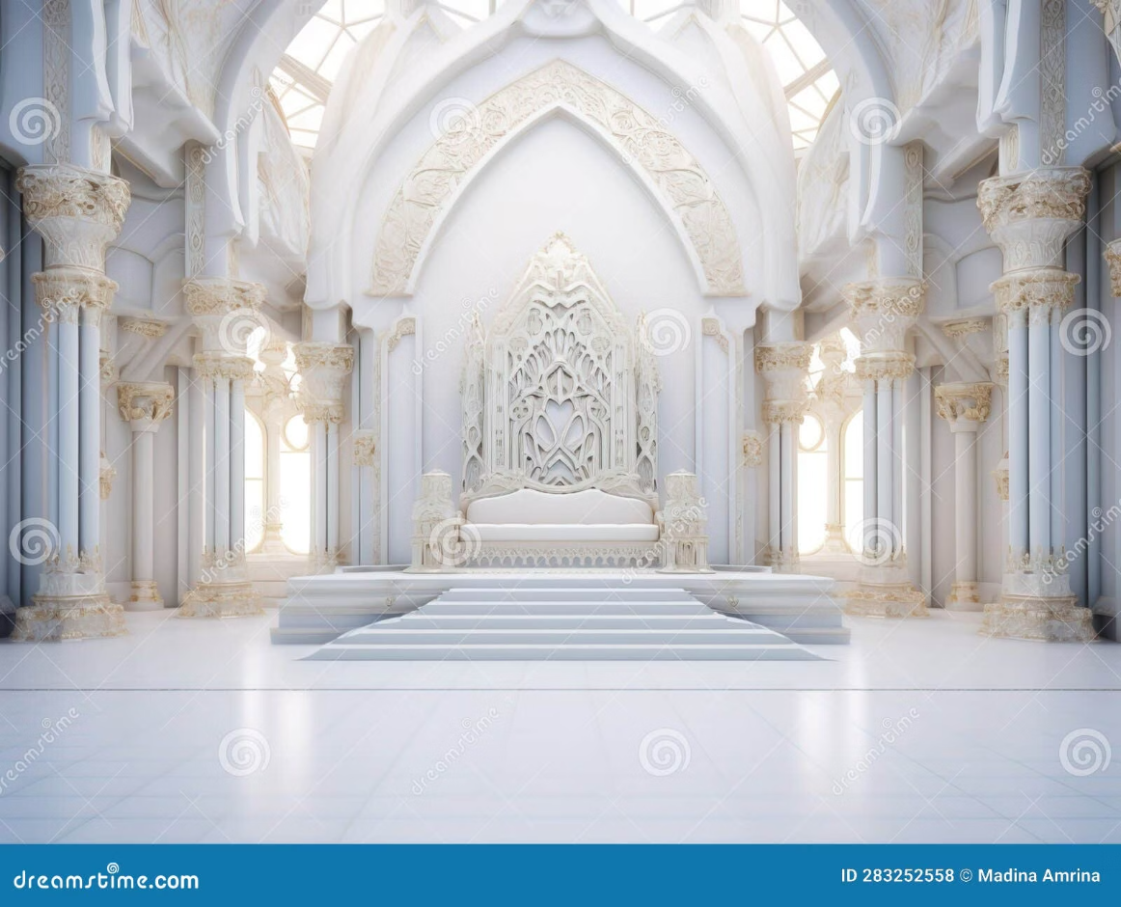
Trónviszályok és belső harcok
A válság kialakulása
István király fia, Imre herceg korai halála után súlyos trónutódlási válság bontakozott ki. A dinasztia jövője veszélybe került, hiszen nem volt egyértelmű örökös.
Orseolo Péter és Aba Sámuel küzdelme a trónért véres polgárháborúhoz vezetett, amely megosztotta az országot és meggyengítette a központi hatalmat.
1031
1046
Imre herceg halála, trónutódlási válság kezdete
Vazul fiai visszatérnek
1
2
3
4
1038-1046
1047-1060
Orseolo Péter és Aba Sámuel trónharca
I. András és I. Béla megszilárdítják a hatalmat

Slide 6
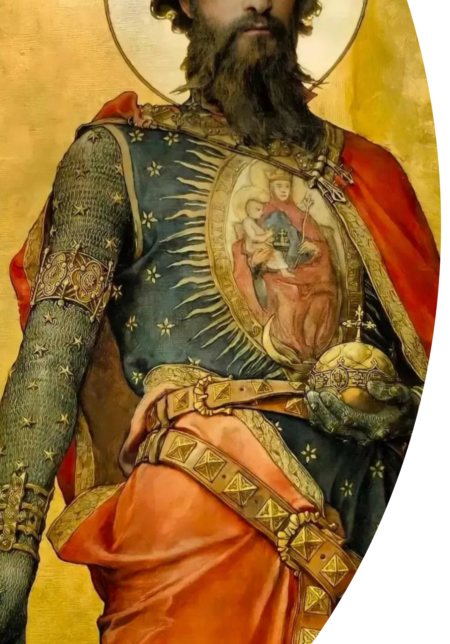
I. László (Szent László): A törvényhozó és hódító
1077–1095 között uralkodott, és királyságának időszaka az Árpád-ház egyik fénykorát jelentette. László nem csupán hadvezér volt, hanem bölcs törvényhozó és a kereszténység lelkes támogatója is.
Belső reformok
Megerősítette a magántulajdon védelmét, szigorú törvényeket hozott a lopás és rablás ellen. Törvényei a mai napig példaértékűek a középkori jogalkotásban.
Területi terjeszkedés
Elfoglalta Horvátországot, kiterjesztve Magyarország befolyását az Adriai-tengerig. Horvátország perszonálunióban került a magyar korona alá.
Egyházi tevékenység
Szentté avatta I. Istvánt, Imre herceget és Gellért püspököt, ezzel erősítve a keresztény identitást és a dinasztia legitimációját.
Nemzetközi pozíció
Magyarország Közép-Európa egyik legerősebb és legbefolyásosabb államává vált, amelyet a környező országok tiszteltek és félt.

Slide 7
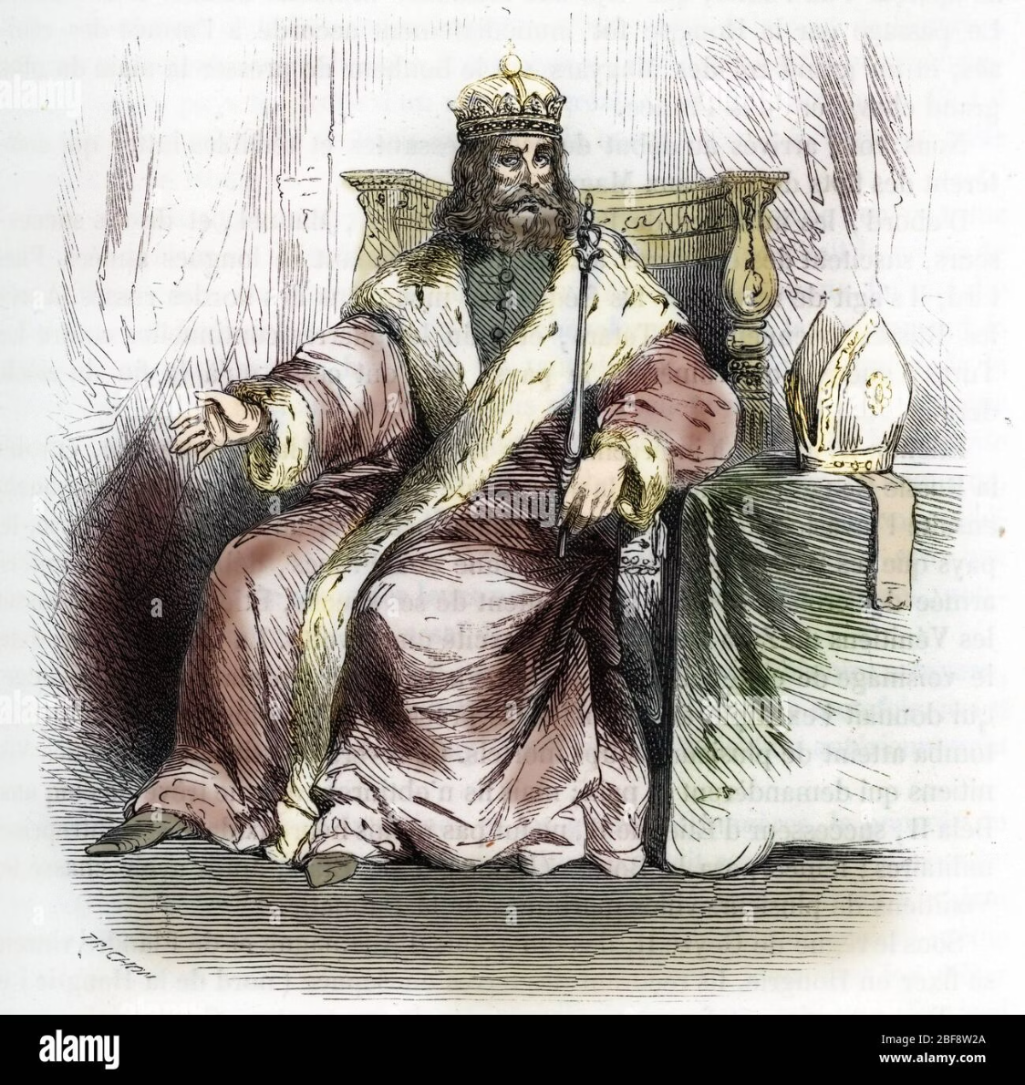

Könyves Kálmán: A művelt uralkodó
A „Könyves" király
1095–1116 között uralkodott, becenevét kiváló műveltségének köszönhette. Eredetileg egyházi pályára szánták, de bátyja halála után ő örökölte a trónt.
Műveltségét és bölcsességét politikájában is kamatoztatta. Jó kapcsolatot ápolt a Bizánci Birodalommal, ami stabilizálta Magyarország külpolitikai helyzetét.
Megállította a keresztes hadakat Magyarország határain, megvédve országát a fegyelmezetlen csapatlaiktól. Belső reformjai megszilárdították a rendet és a jogbiztonságot.
Tudtad? Kálmán törölte a boszorkányokra vonatkozó törvényeket, mondván: „A boszorkányokról azért nem szabad beszélni, mert nincsenek." Ez rendkívül felvilágosult gondolkodásra vall a középkorban!

Slide 8
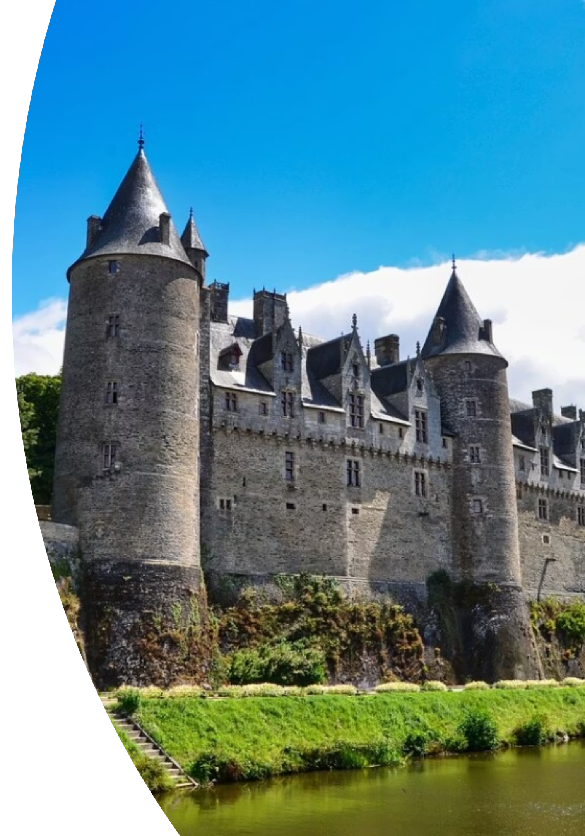
Az Árpád-ház virágkora és kihívásai
II. István, II. Béla, II. Géza
1
12. század: Folytatódott a fejlődés, területi terjeszkedés, kulturális és gazdasági gyarapodás jellemezte ezt az időszakot
2
1241–1242: A tatárjárás
A mongol invázió pusztító csapást mért az országra, népesség hatalmas része elpusztult, várak és települések égtek
IV. Béla újjáépítése
3
A „második honalapító" király kővárak építésével, új telepesek betelepítésével és újjászervezéssel mentette meg az országot
4
1301: A dinasztia vége
III. (Kun) András halálával férfiágon kihalt az Árpád-ház, lezárva a magyar történelem első nagy korszakát

Slide 9
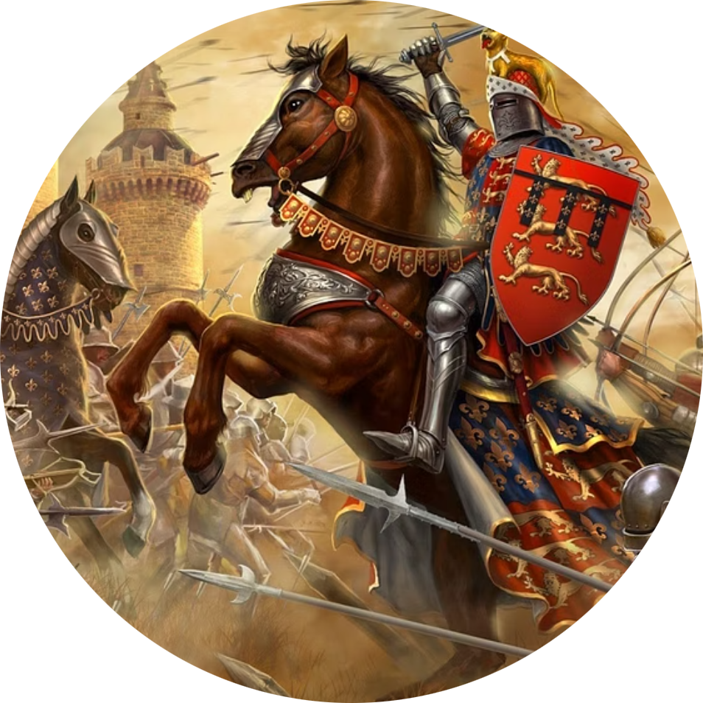
Az Árpád-házi királyok öröksége
Az Árpád-házat joggal nevezik a „Szent Királyok Nemzetségének" – nyolc uralkodójukat avatták szentté vagy boldoggá, ami egyedülálló a keresztény Európában.
Európai dinasztiák
Kereszténység
Államalapítás
Az Árpád-ház vére átszőtte Európa nagy királyi családjait házasságok révén
A keresztény hit felvétele és az egyház megszervezése civilizációs fordulatot hozott
A középkori magyar állam intézményrendszerének megteremtése és megszilárdítása
Örökségük a magyar történelem, kultúra és nemzeti identitás alapja, amely a mai napig meghatározza önértelmezésünket.

Slide 10
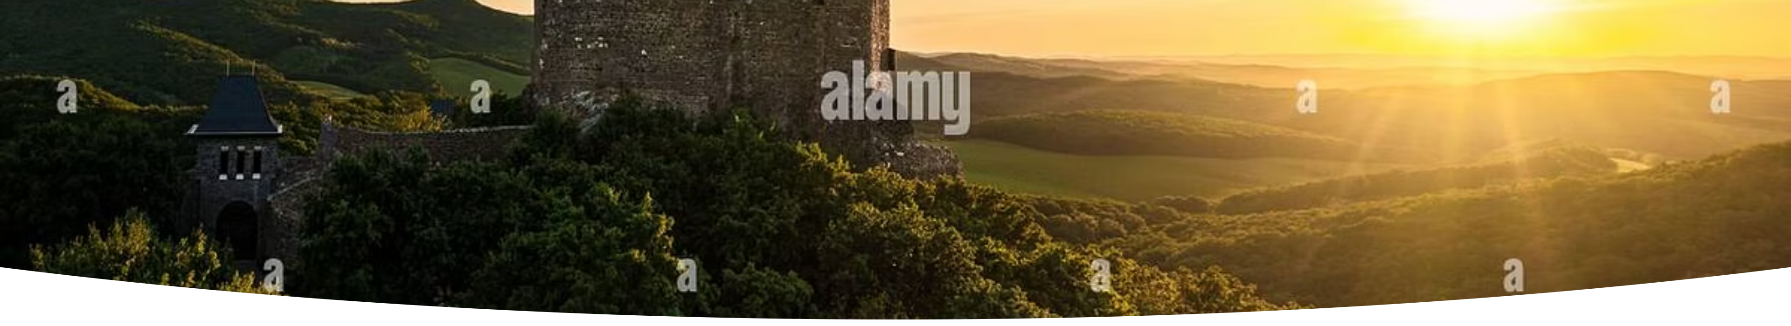
Összegzés
Az Árpádok öröksége a magyar történelemben
400 év uralma
Szentek és uralkodók
Az alapok megteremtése
Az Árpád-ház négy évszázadon át formálta Magyarország sorsát, biztosítva a kontinuitást és stabilitást
Királyaik nemcsak hatalmi pozíciót töltöttek be, hanem erkölcsi és spirituális példaképek is voltak
Az ő munkájuk nélkül nem lenne modern magyar állam, keresztény kultúra és európai integráció
Köszönjük a figyelmet! Megismertük a középkori magyar történelem egyik legfontosabb korszakát, amely meghatározta nemzetünk évszázadait.

